Slide 1
Caso Verde Austral:
Malversación de caudales públicos, fraude, asociación ilícita y lavado de activos de un organismo policial.

Slide 2

Caso Verde Austral:
Participaron más de 100 personas, entre funcionarios públicos activos, en retiro y civiles.
Permitió la malversación de fondos públicos durante más de 10 años, por un monto equivalente a USD 33.341.874.
Los involucrados facilitaron sus cuentas y productos bancarios a distintos miembros y líderes.
Antecedentes generales del caso
Las cuentas y productos bancarios fueron utilizados para la sustracción de millonarios caudales públicos.
Comprende una organización criminal al interior de un organismo policial.

Slide 3
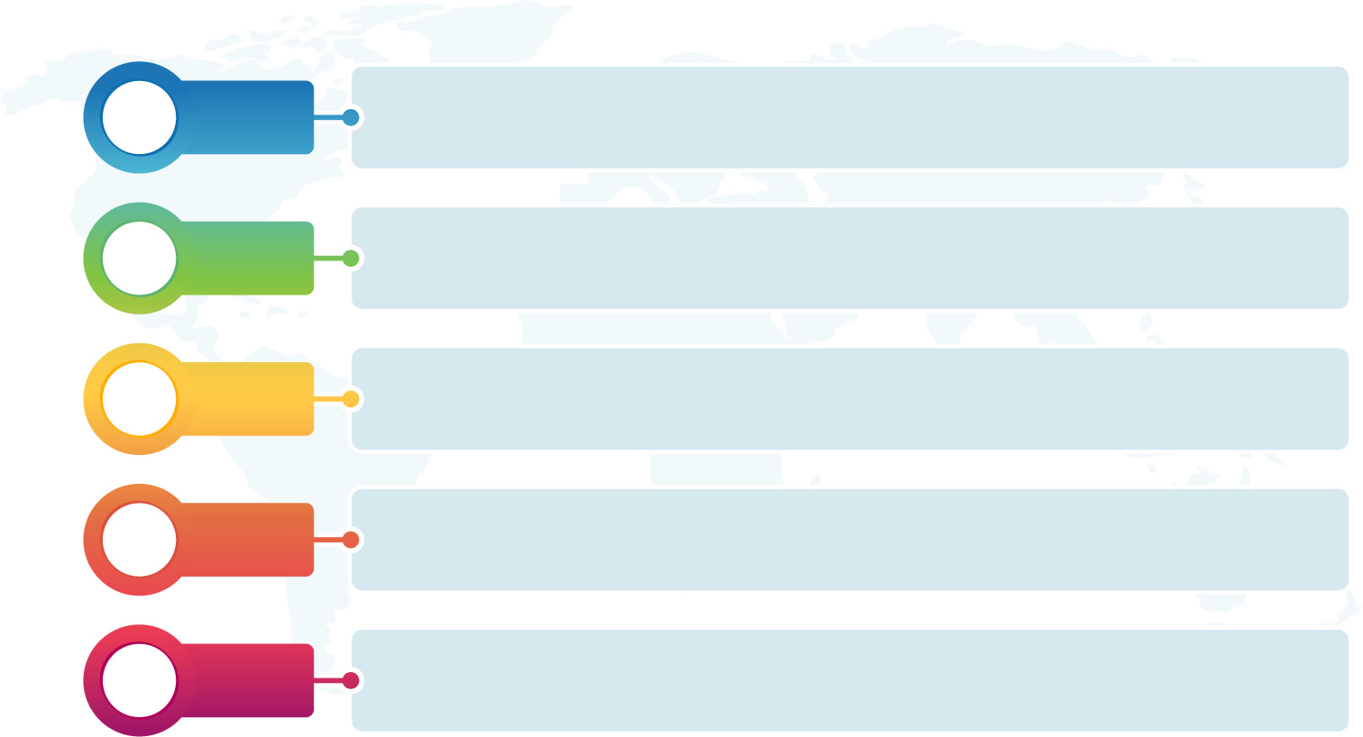
¿Cómo funcionó el Sistema Nacional ALA/CFT de Chile?
1
Institución bancaria (sujeto obligado) envió un ROS a la Unidad de Análisis Financiero (UAF) sobre operaciones sospechosas de un funcionario policial.
Los procesos de inteligencia financiera de la UAF permitieron detectar indicios de lavado de activos. Por tanto, se envió un Informe de Inteligencia Financiera al Ministerio Público (MP), única institución responsable de investigar y perseguir delitos en el país.
2
En 2016, el MP inicia una investigación secreta, detectando complejas irregularidades, por lo que conforma una “fuerza de tarea” interinstitucional (21 personas de 3 instituciones públicas), a cargo de investigar el caso.
3
4
Sobre la base del trabajo investigativo por este caso de fraude se han iniciado decenas de aristas relacionadas: Caso DIPRECA (2017), Cuentacorrentistas (2018), Inapillaima (2018), Frontera (2019), etc.
Durante todo el proceso existió plena coordinación entre la UAF y el MP, reflejado en un intercambio de información de inteligencia financiera, remitiendo la UAF 41 comunicaciones (informes completos) al MP, donde ha reportado a más de 81 personas relacionadas con el caso.
5

Slide 4
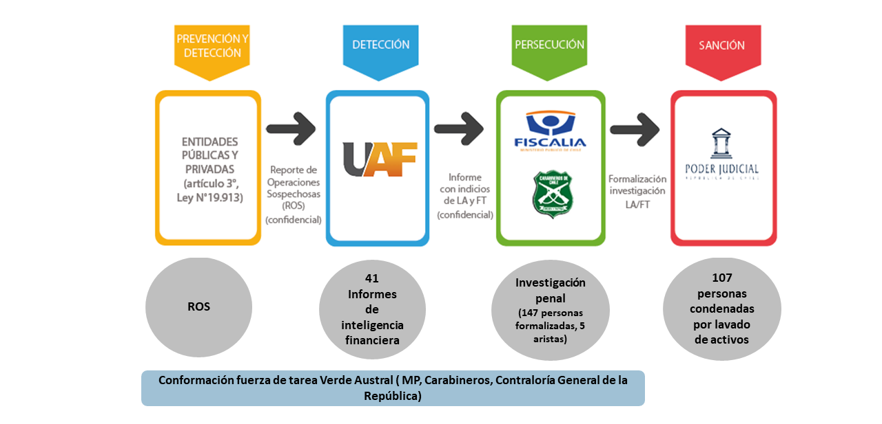
Sistema Nacional ALA/CFT de Chile:

Slide 5

Tipologías detectadas:
Prepago de créditos y de tarjetas de crédito
Modificación régimen patrimonial del matrimonio
Testaferros
Fraccionamiento
Sociedades de pantalla

Slide 6
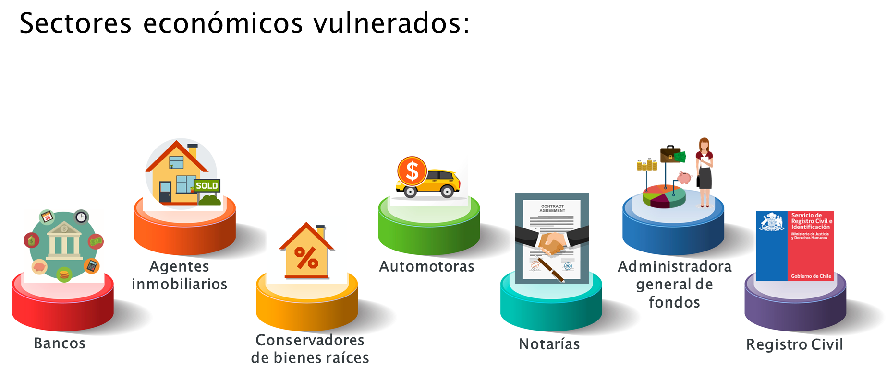

Slide 7
Resultados obtenidos:
115 personas condenadas en la causa principal y sus aristas:
Condenas por lavado de activos y delito base | 98 personas
Condenas por lavado de activos | 9 personas
Condenas por delito base | 8 personas
Total condenados por lavado de activos | 107 personas
Bienes incautados o cautelados | 268 bienes entre inmuebles y muebles.
Dinero que se pretendió recuperar | USD 2.193.990
Retención bancaria | USD 147.207 en cuentas bancarias y depósitos a plazo.
Incautación en otras cuentas | USD 595.912 (Efectivo, vales vista y 7 caballeres)
Retención judicial | USD 1.411.350 por concepto de indemnización de desahucios, bono de permanencia en dirección de desahucios y abonos a fondos de la Dirección de Bienestar.

Slide 8
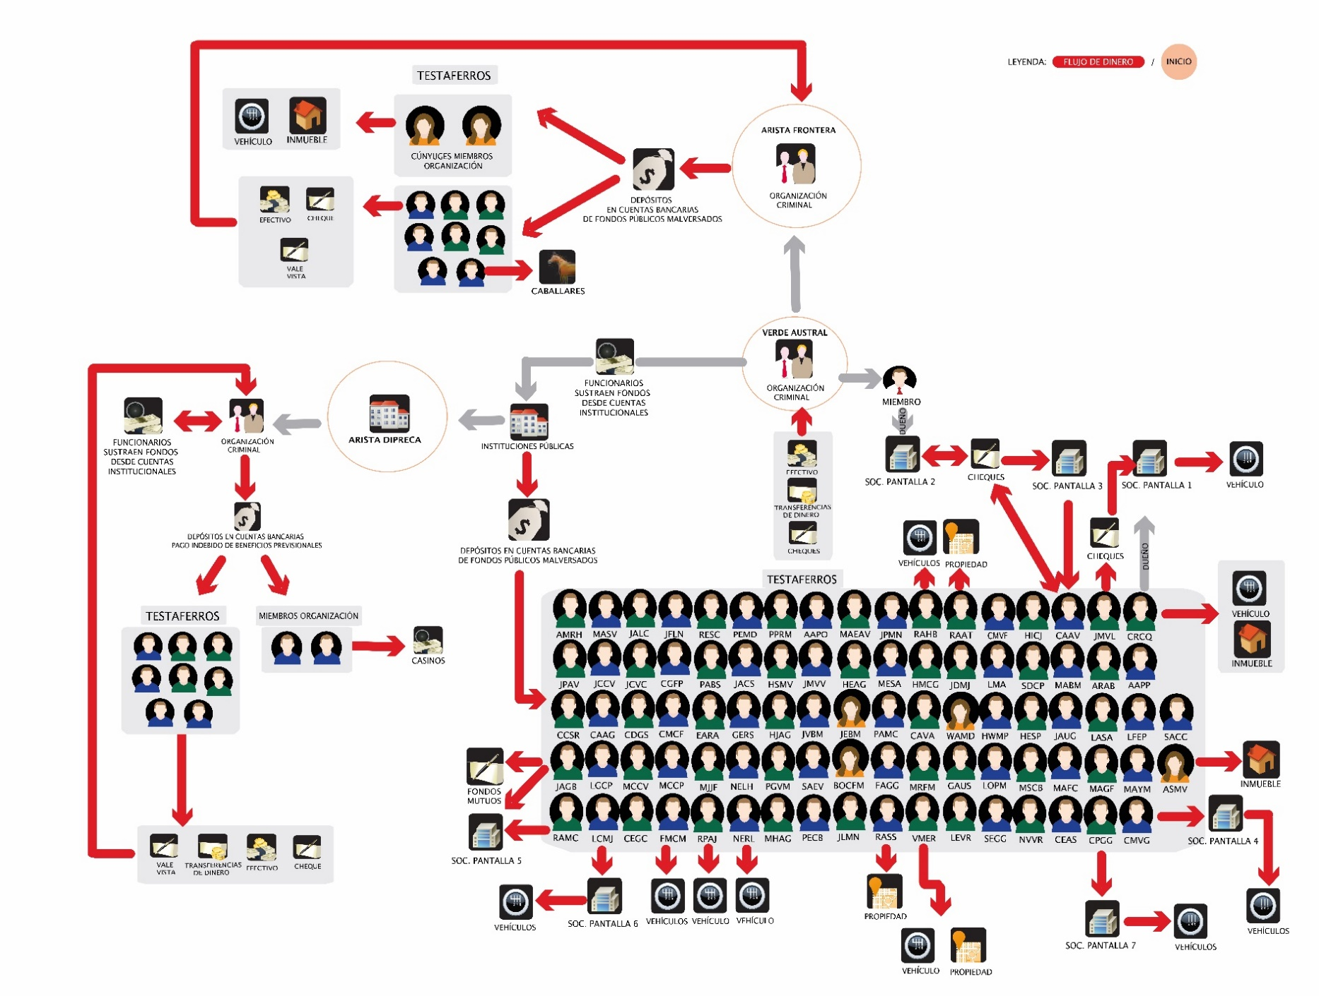
Diagrama del caso

Slide 9
Conclusiones:
Para Chile, el caso Verde Austral es un caso de éxito del Sistema Nacional ALA/CFT que muestra la importancia de la colaboración público – privada, donde se refleja lo siguiente:
Banco
(sujeto obligado)
La aplicación de medidas preventivas permitió la detección de una operación sospechosa de parte de un banco y el envío de un ROS a la UAF.
UAF
A través de los procesos de inteligencia financiera, la UAF detectó indicios de LA y envió un Informe de Inteligencia al Ministerio Público.
Ministerio Público
El Ministerio Público dio inicio a una investigación penal, constituyéndose en uno de los casos más grandes de corrupción y de lavado de activos en Chile.

Slide 10
Conclusiones:
La puesta en marcha de una fuerza de tareas multidisciplinaria permitió desbaratar la organización criminal desde la arista patrimonial, con 115 personas condenadas con juicio abreviado y con 31 personas pertenecientes a la cúpula de la organización, que enfrentaron un juicio oral.
La Contraloría General de la República de Chile, implementó una reforma orgánica y creó un departamento con el objetivo de auditar de manera permanente a las Fuerzas Armadas y de Orden.
El organismo policial implementó una reforma estructural y creó una Dirección de Auditoria Interna, compuesta por 50 funcionarios policiales aproximadamente, con el objetivo de auditar todos los procesos internos de esta institución de manera permanente, asesorado por el Consejo de Auditoria Interna General del Gobierno de Chile (CAIGG).

Slide 11
MUCHAS GRACIAS

